Slide 1
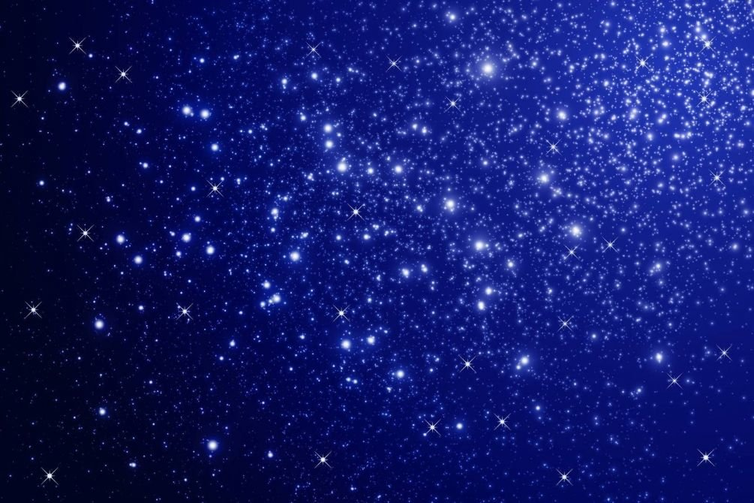
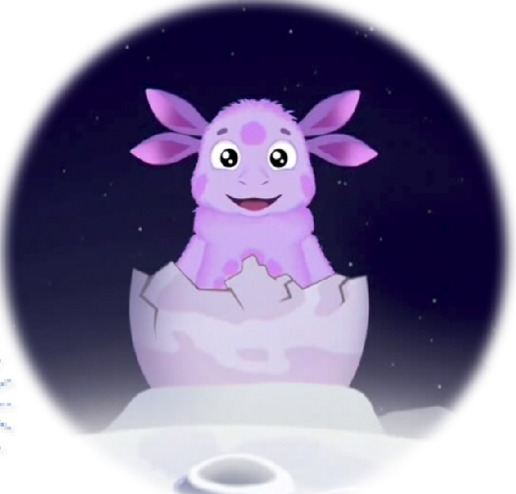
Государственное бюджетное дошкольное образовательное учреждение детский сад № 117 Выборгского района Санкт-Петербурга
Детям о космосе
Воспитатели группы №6:
Сафонова А. Д.
Савельева Р. Р.

Slide 2
Сегодня мы отправляемся в космическое путешествие.
Раз, два, три, четыре – (загибаем пальчики) | Влево, вправо наклонись (руки на поясе, наклоны по тексту)
В космос мы лететь решили! (маршируем на месте) | И нисколько не ленись! (погрозить пальчиком)
Чтобы в космос полететь (руки вверх) | Руки вверх, вперед и вниз. (движения выполняются по тексту)
Нужно многое уметь. (круговые движения руками) | Космонавтом становись! (маршируем, руки на пояс)

Slide 3


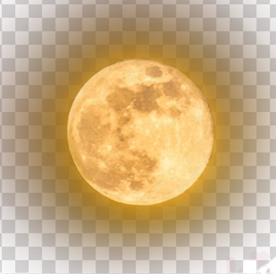
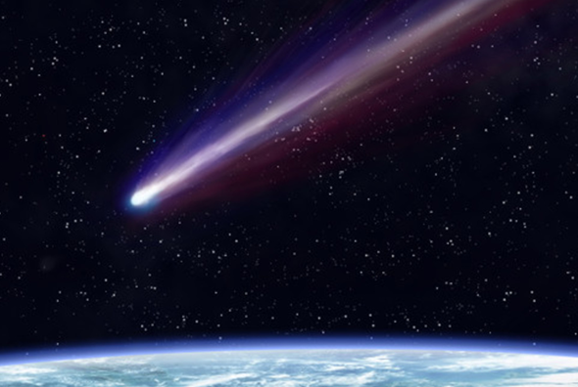
1. Желтая тарелка на небе висит.
Желтая тарелка всем тепло дарит.
2. У бабушки над избушкой
Висит хлеба краюшка.
Собаки лают, достать не могут.
загадки
3. Сверкая огромным хвостом в темноте,
Несется среди ярких звезд в пустоте
Она не звезда, не планета,
Загадка Вселенной - ...
4. Освещает ночью путь,
Звездам не дает заснуть.
Пусть все спят, Ей не до сна,
В небе светит нам ...

Slide 4
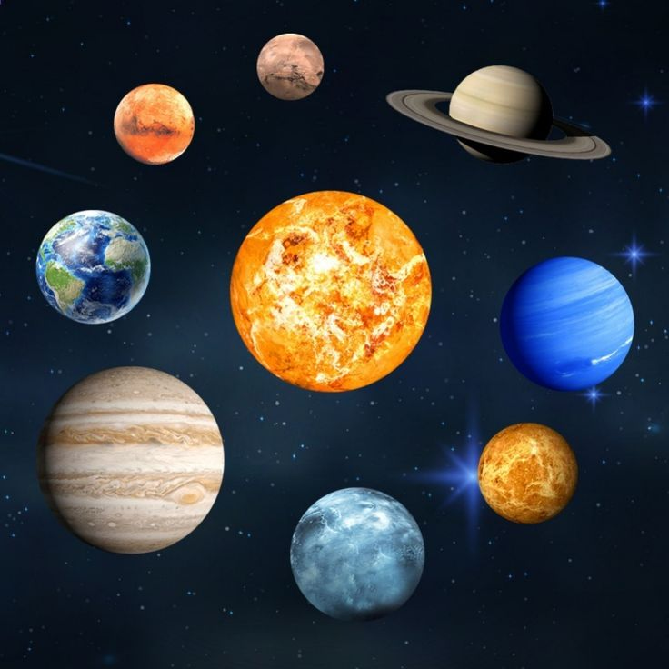
Солнце настолько большое, что притягивает к себе все объекты и не даёт им улететь в открытый космос, а планеты и другие жители солнечной системы, пытаясь улететь, всё время движутся по кругу. Так и танцуют свои танцы вокруг Солнца туманности, кометы, астероиды.

Slide 5
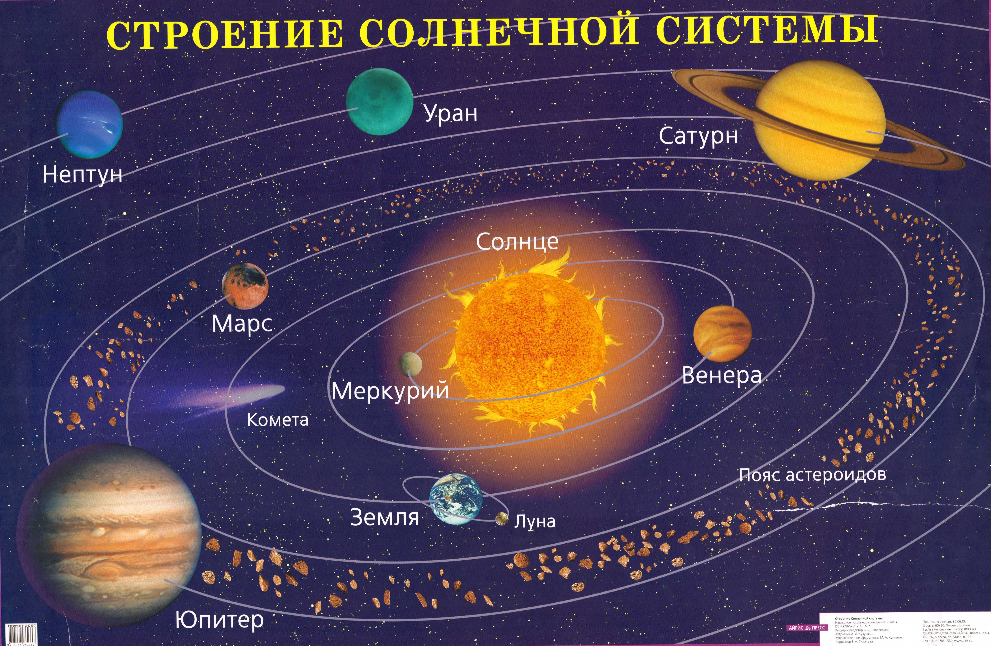
А почему планеты не сталкиваются между собой? Оказывается каждая из них бежит по своей дорожке — орбите, и дорожки эти не пересекаются, поэтому планеты никогда не сталкиваются друг с другом. В солнечной системе есть свой порядок.

Slide 6
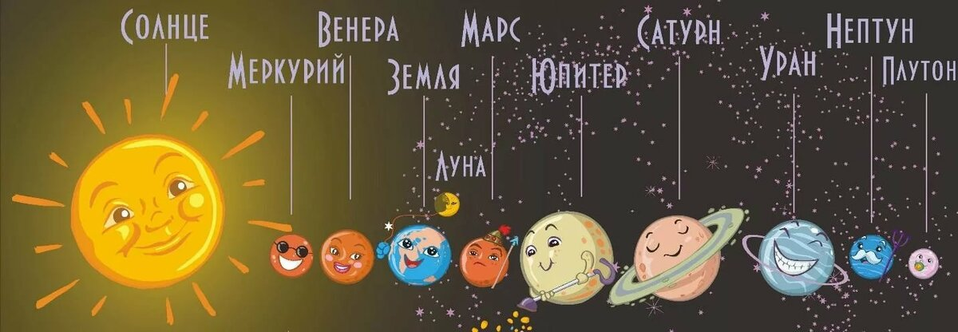
ПЛАНЕТ В СОЛНЕЧНОЙ СИСТЕМЕ 9 И ЗАПОМНИТЬ ИХ НАЗВАНИЯ ПОМОЖЕТ ВЕСЁЛАЯ ИГРА:
По порядку все планеты | Четыре - Марс | Он восьмым идет по счету
Назовёт любой из нас: | Пять - Юпитер | А за ним уже, потом
Раз - Меркурий | Шесть - Сатурн | И девятая планета
Два - Венера | Семь - Уран | Под названием Плутон
Три- Земля | За ним - Нептун

Slide 7
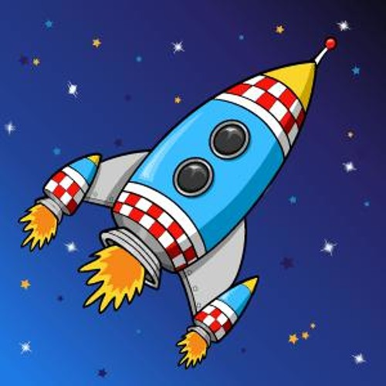
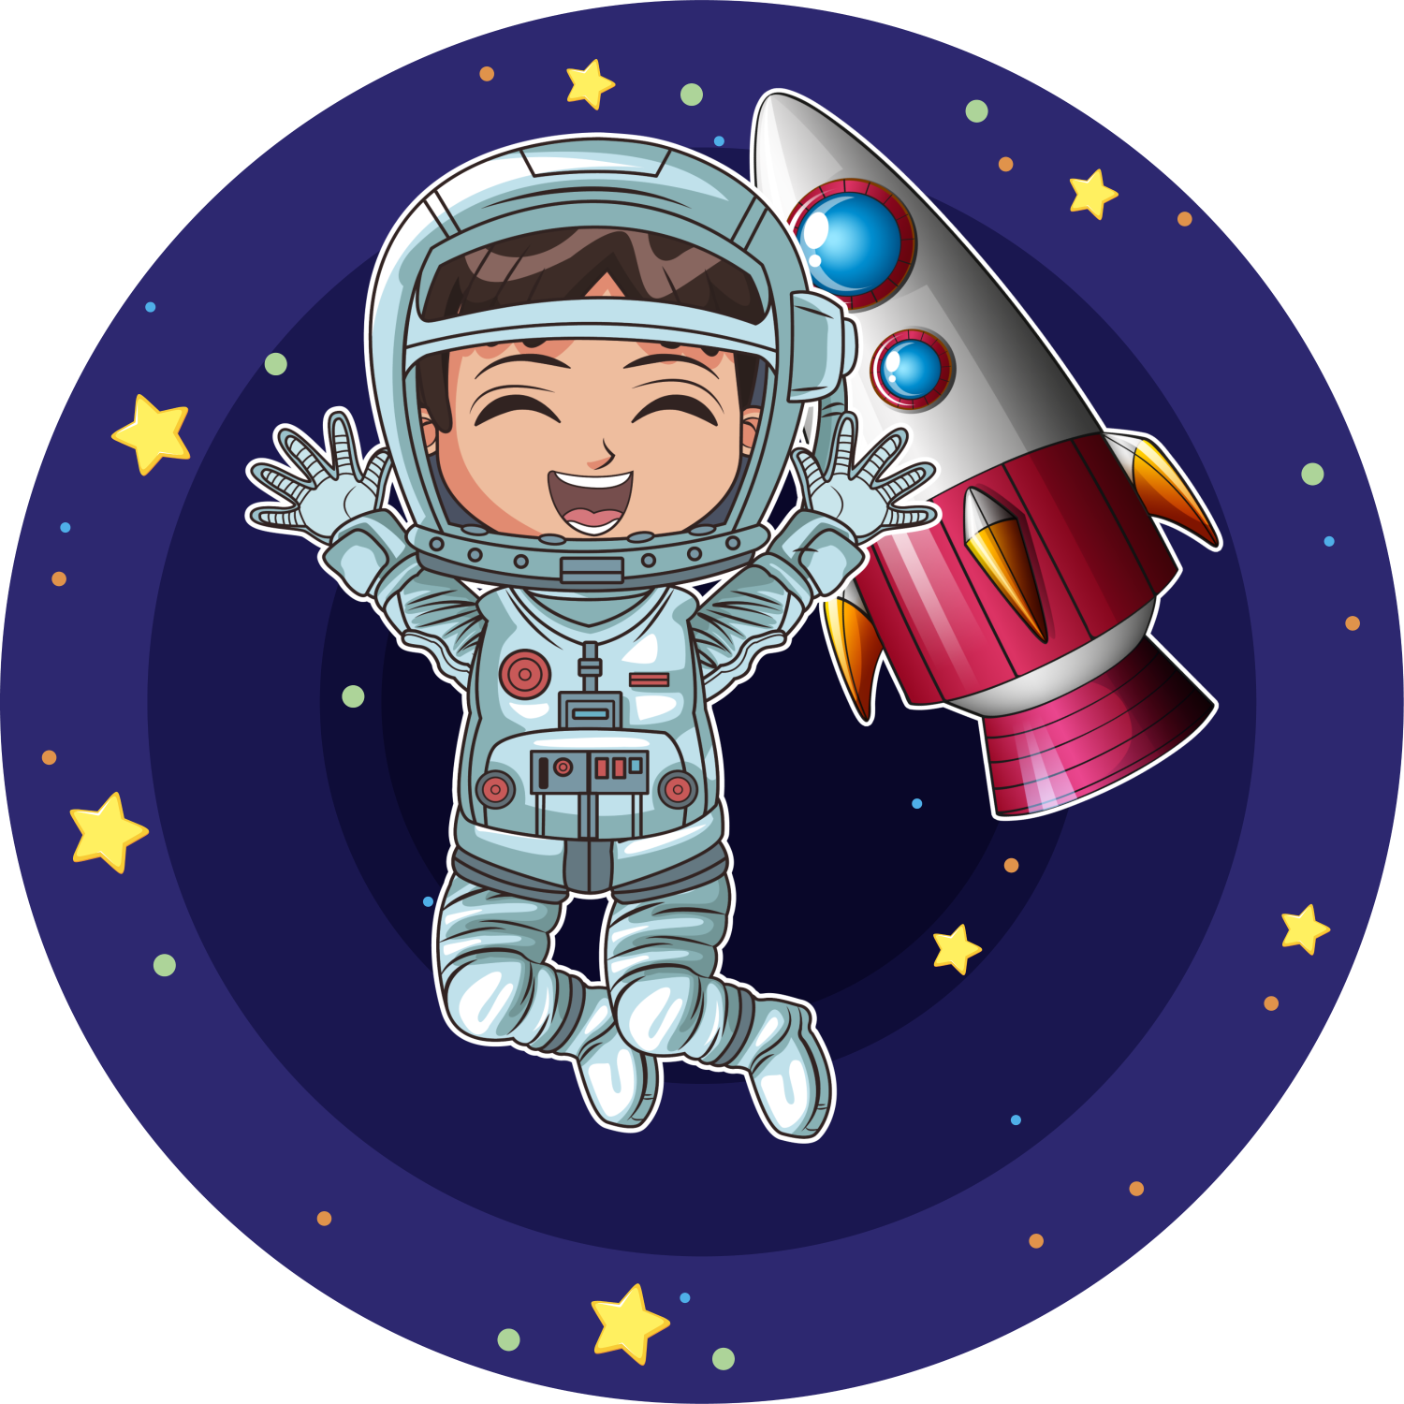
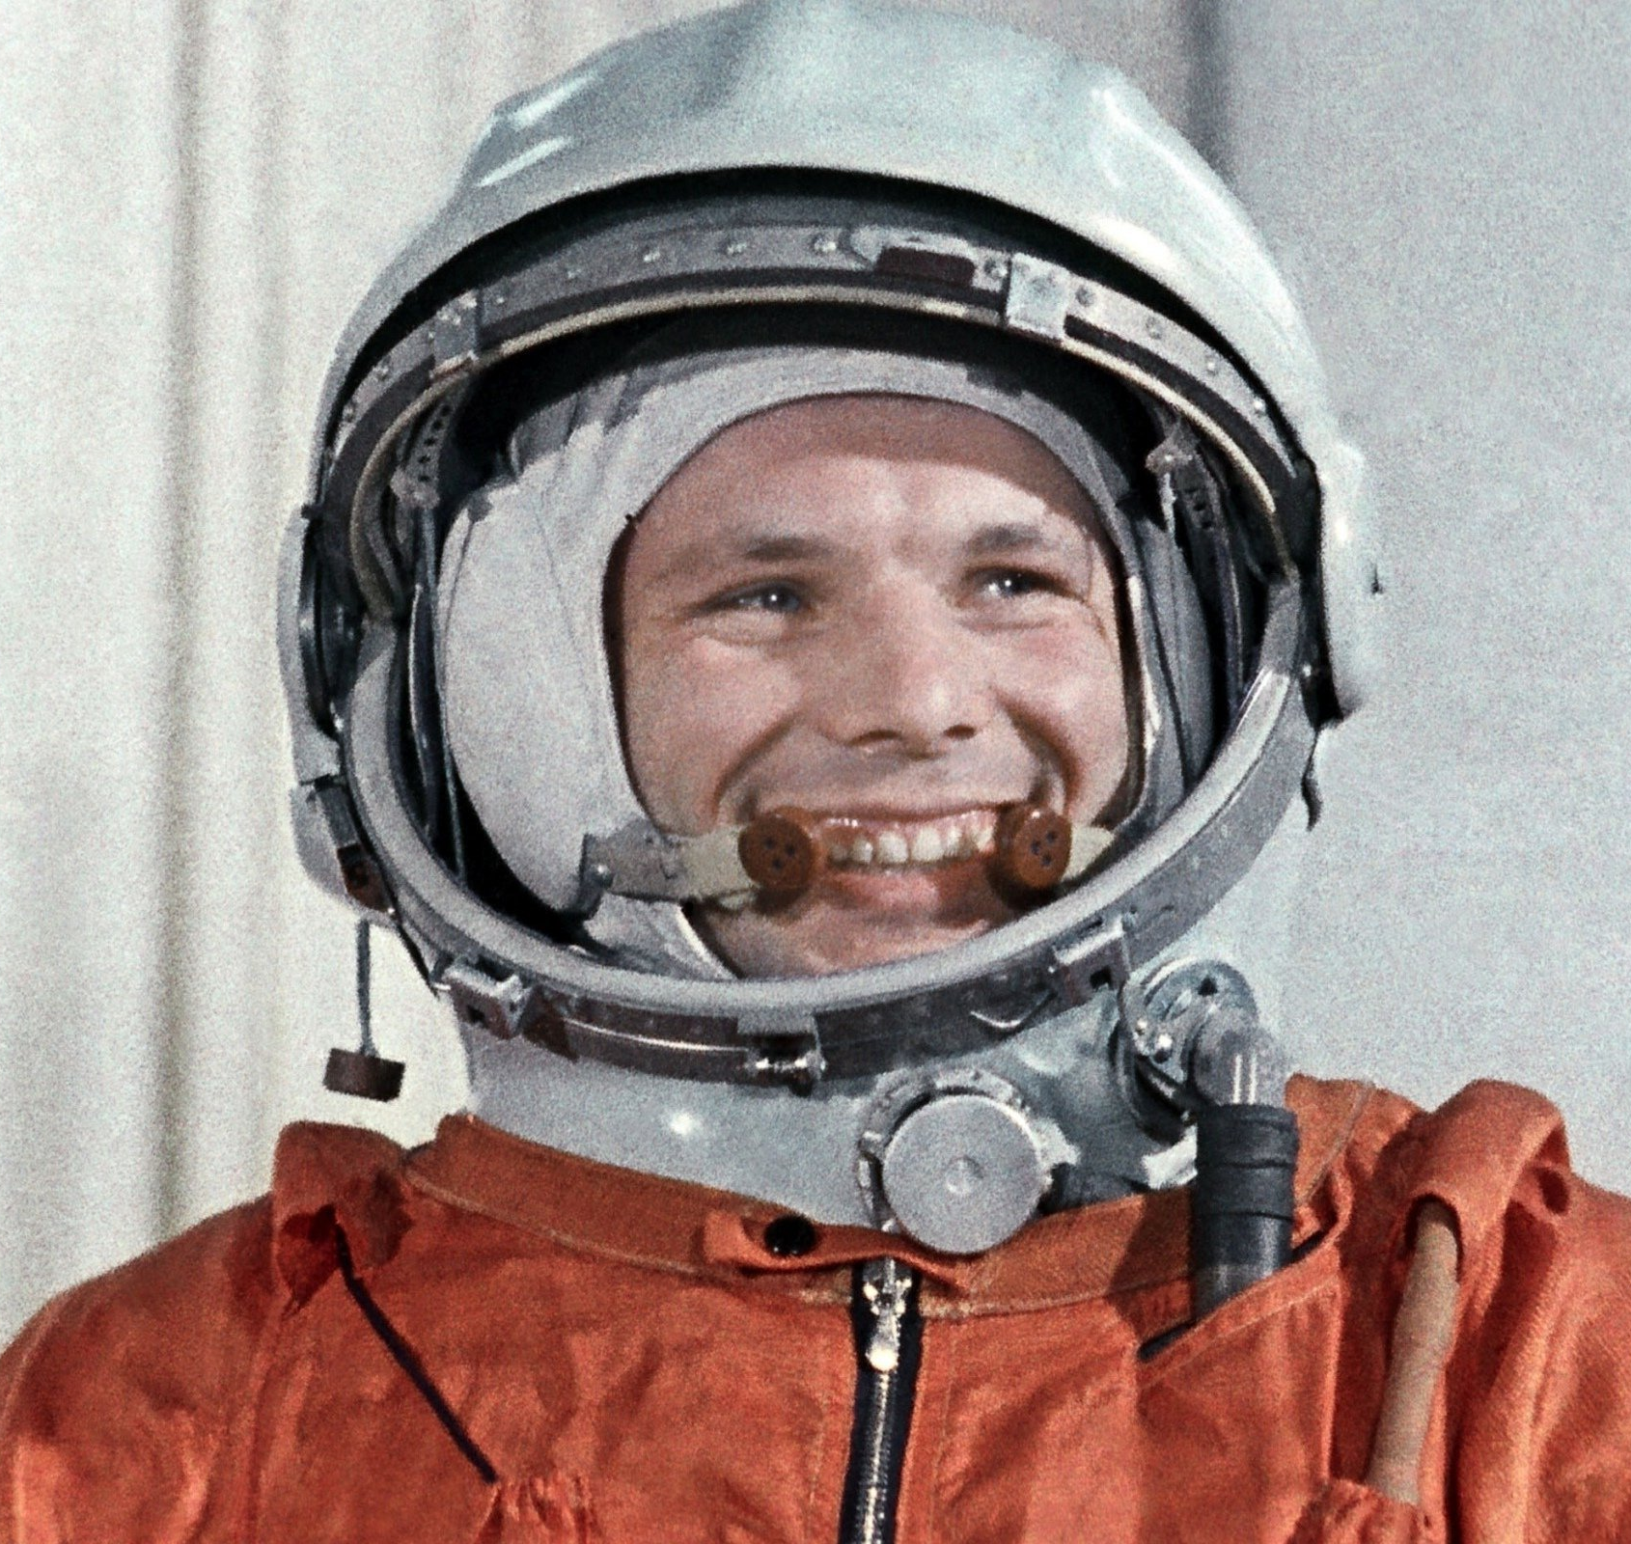
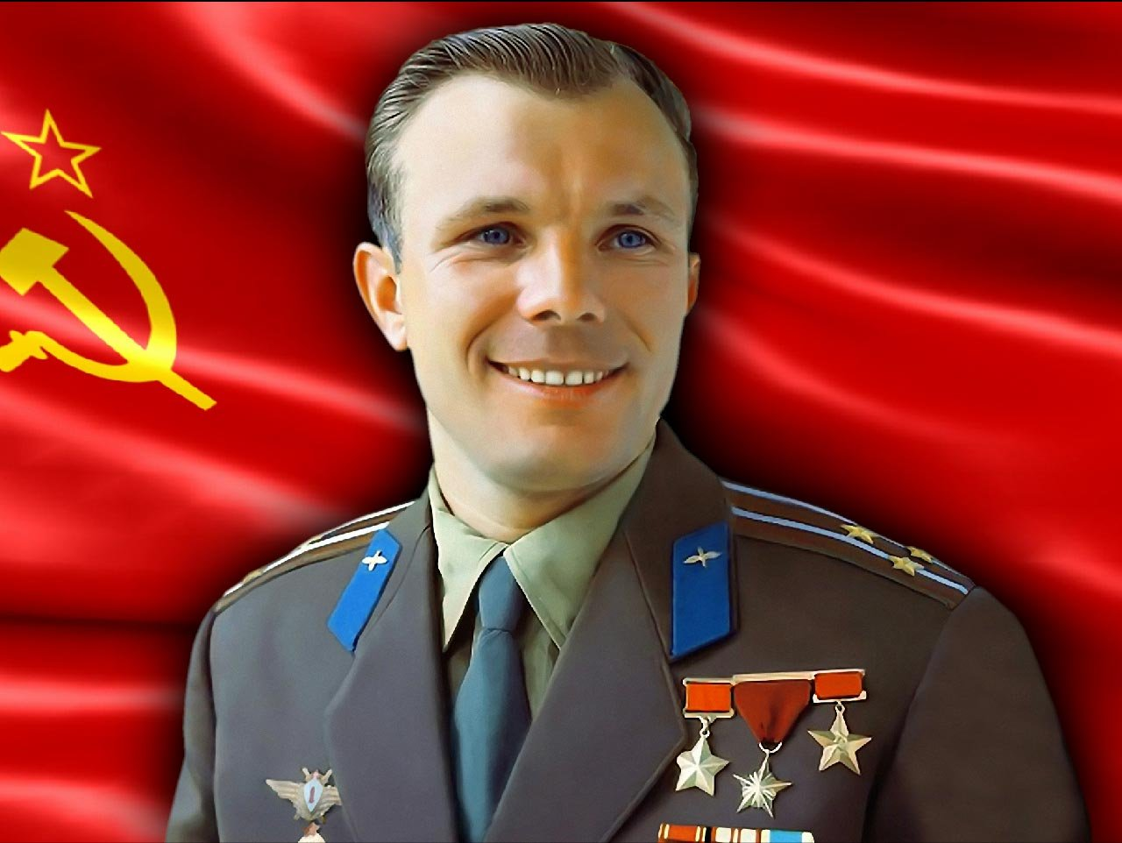
До Луны не может птица
Долететь и прилуниться,
Но зато умеет это
Делать быстрая …
У ракеты есть водитель,
Невесомости любитель.
По-английски: «астронавт»,
А по-русски …
Как вы думаете, для чего людям нужны ракеты? (чтобы лететь в космос)
Верно! Именно на ракетах люди могут долететь до звезд! И когда-то давно – много лет назад - 12 апреля, в космос полетел человек, которого звали Юрий Алексеевич Гагарин

Slide 8
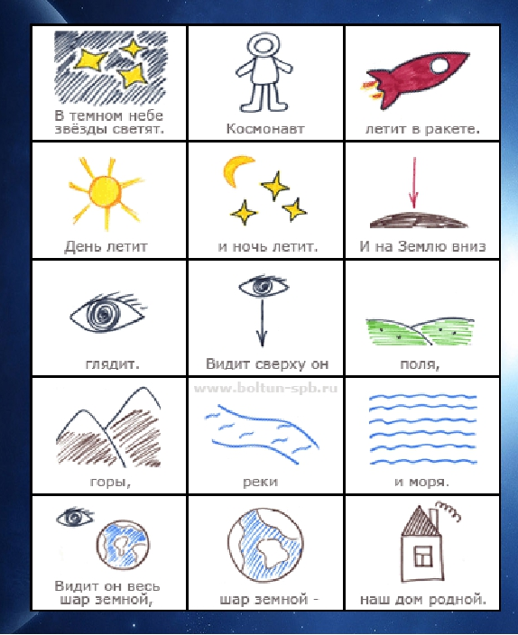
ЗАУЧИВАЕМ СТИХОТВОРЕНИЕ С ПОМОЩЬЮ МНЕМОТАБЛИЦЫ
В темном небе звезды светят.
Космонавт лети в ракете.
День летит, и ночь летит.
И на Землю вниз глядит.
Видит сверху он поля,
Горы, реки и моря.
Видит он весь шар земной,
Шар земной – наш дом родной.

Slide 9
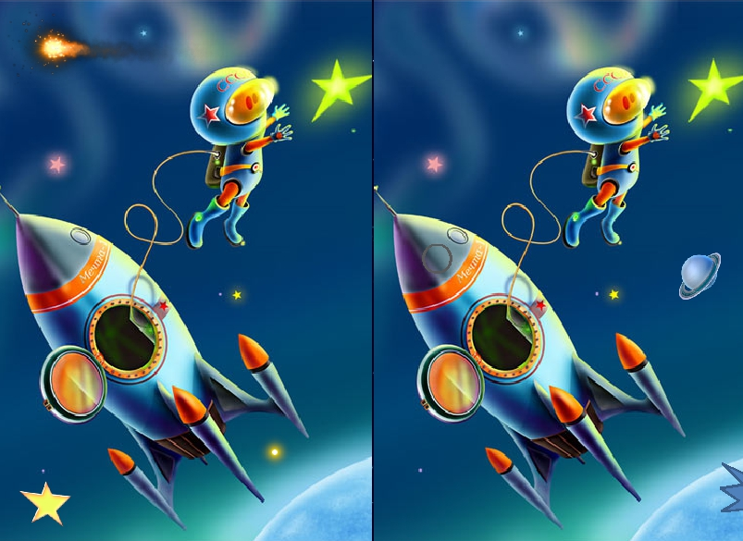
НАЙДИ
5 ОТЛИЧИЙ
Комета, планета, большая звезда, маленькая звезда,
нос ракеты

Slide 10
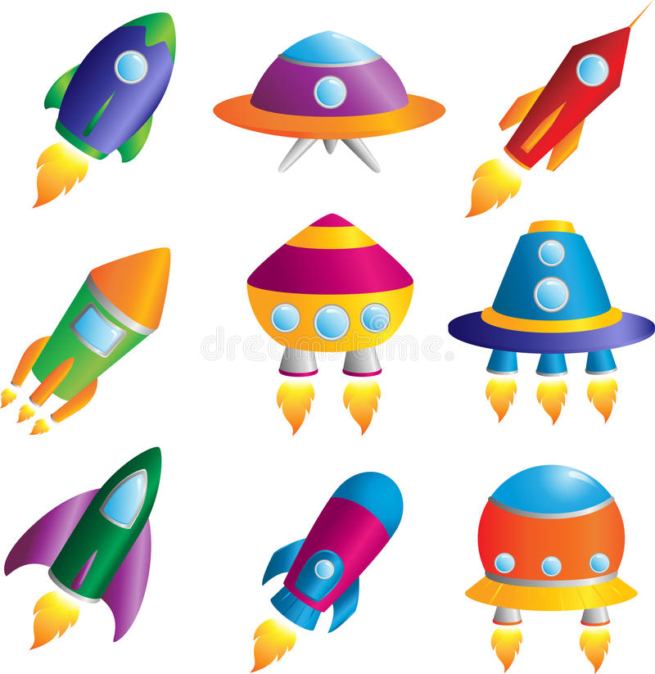
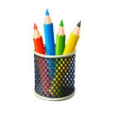
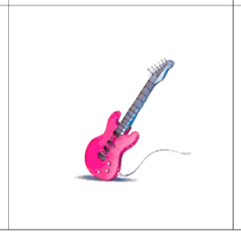
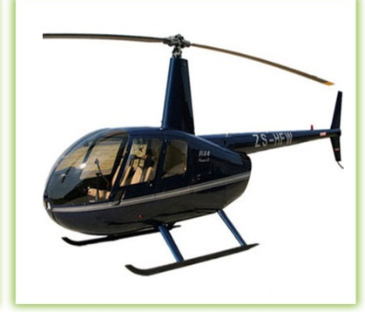
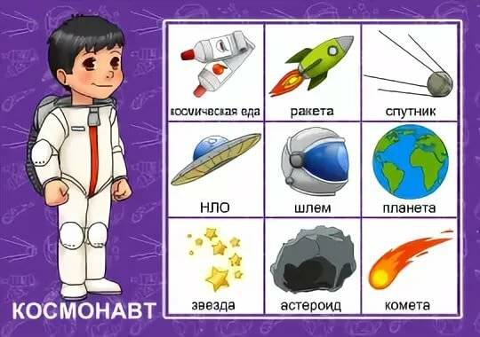
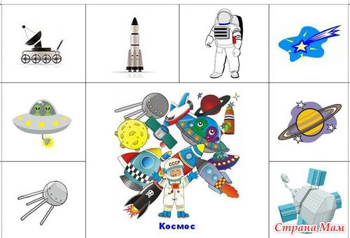
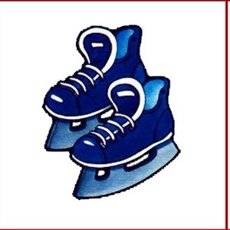
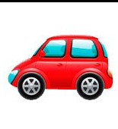
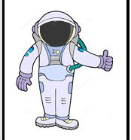
ЧТО ЛИШНЕЕ?
И ПОЧЕМУ?

Slide 11



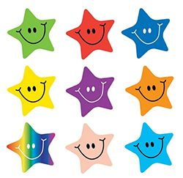
Какой звездочки не хватает?

Slide 12
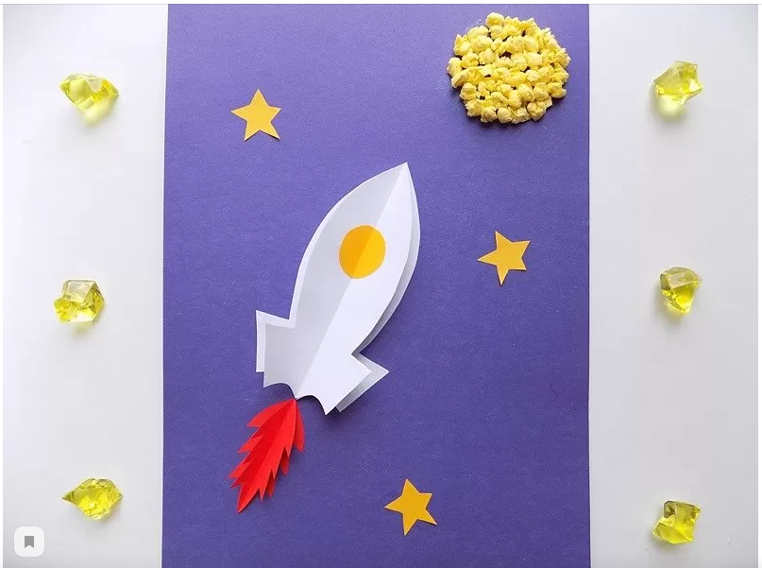
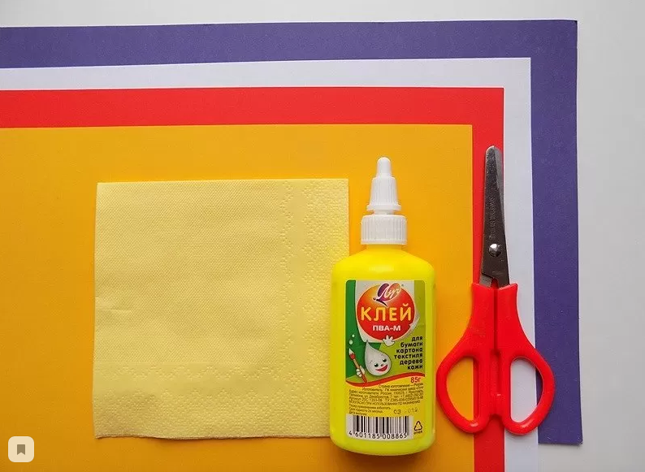
АППЛИКАЦИЯ: «РАКЕТА»
Для создания такой поделки мы приготовили:
картон фиолетового цвета;
бумагу белого, оранжевого и красного цвета;
ножницы;
желтую бумажную салфетку;
клей.

Slide 13
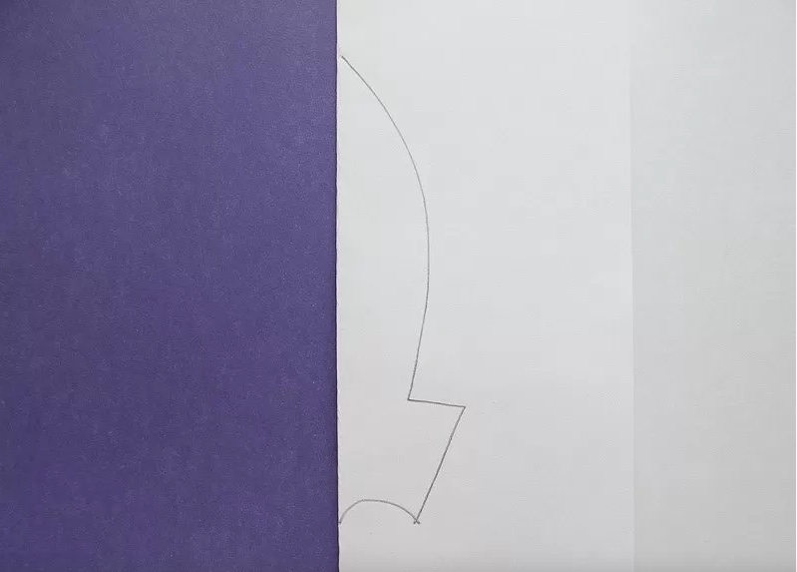
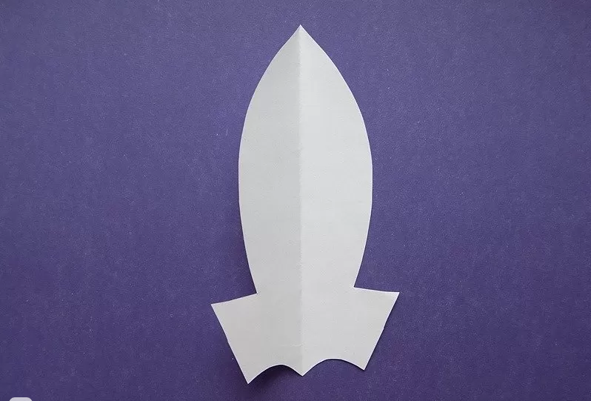
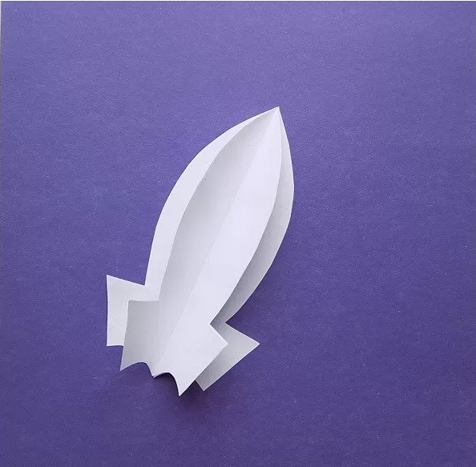
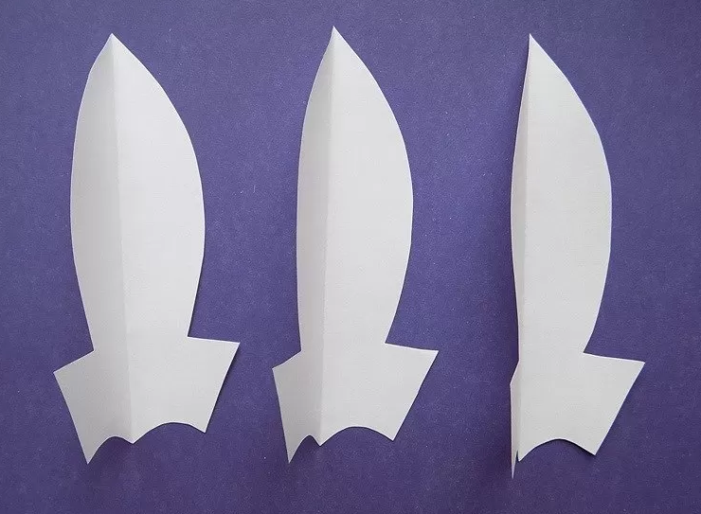
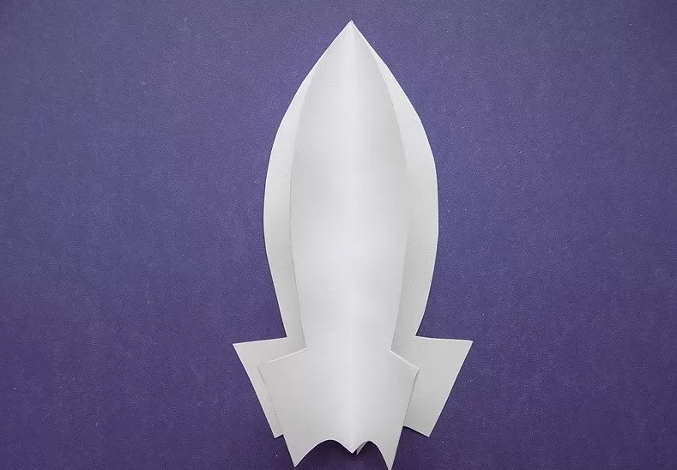
1. Фоном для нашей аппликации будет фиолетовый картон, на котором мы изобразим ракету, летящую к Луне. Саму ракету мы будем делать из белой бумаги. Для этого складываем лист, после чего на нем рисуем контур половинки ракеты.
2. Вырезаем получившуюся заготовку.
3. Для нашей поделки требуется сделать еще 2 такие заготовки из белой бумаги.
4. Теперь можно воспользоваться клеем и соединить вместе все 3 заготовки будущей ракеты.
1
2
5. Приклеиваем получившуюся ракету на картон.
3
4
5

Slide 14
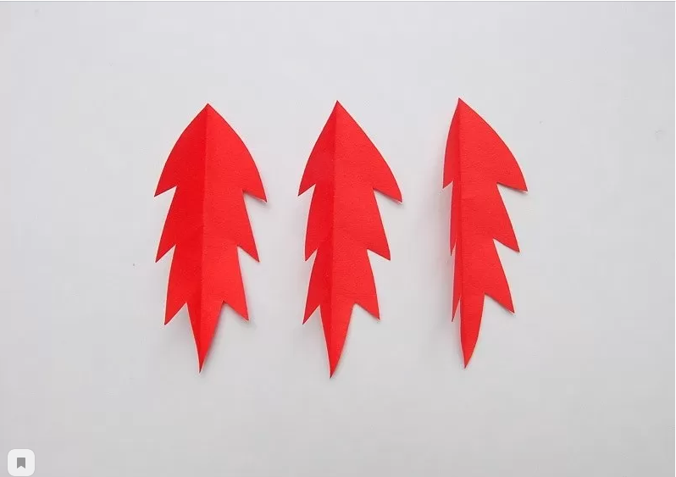
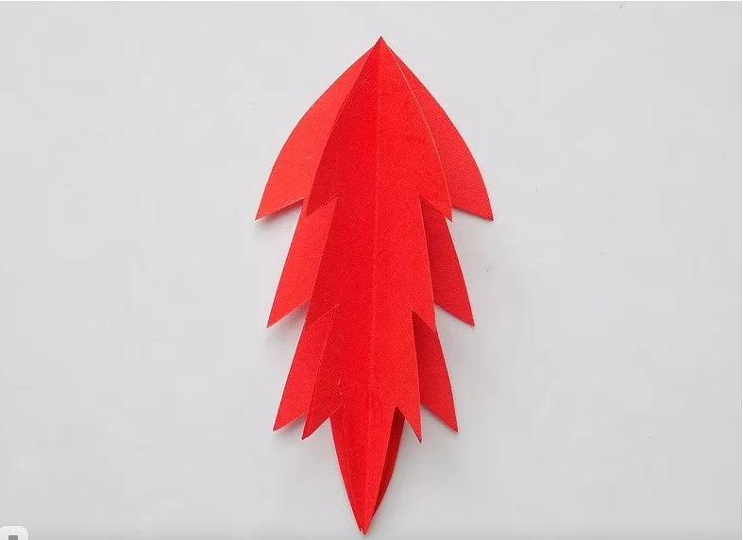
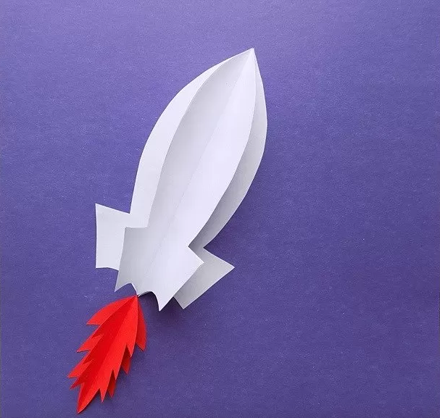
6. Далее будем делать пламя. Для этого берем красную бумагу и вырезаем заготовку, по форме напоминающую пламя. Всего у нас должно быть 3 таких заготовки.
6
7. Склеиваем их между собой.
8. Приклеиваем готовое пламя снизу ракеты.
7
8

Slide 15
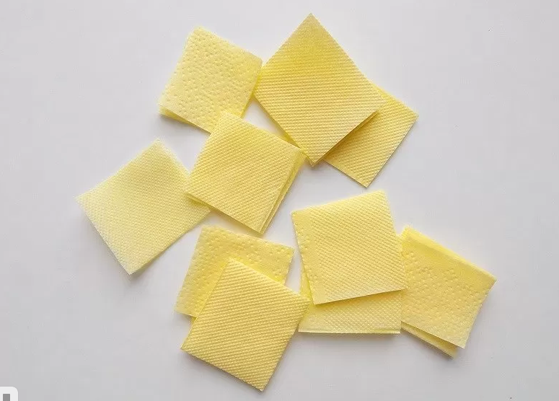
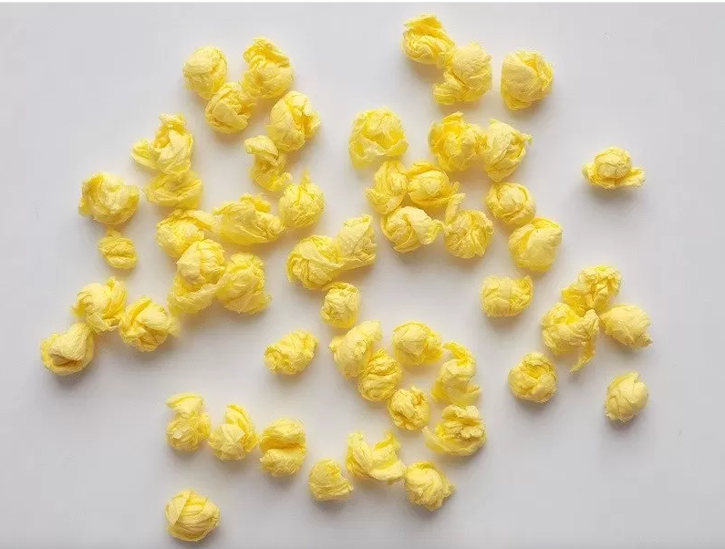
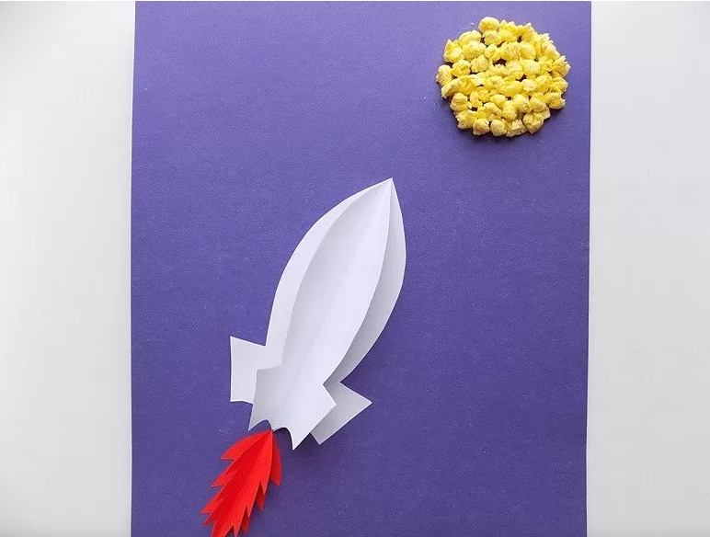
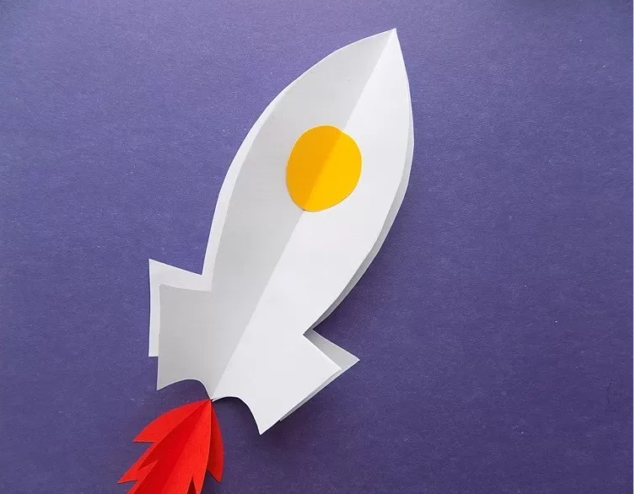
9. Луну будем делать из желтой бумажной салфетки. Но сначала нарезаем ее на небольшие квадратики.
9
10. Каждый из этих квадратиков сворачиваем в комочек. С этой работой справится любой малыш. Данное занятие хорошо развивает мелкую моторику.
10
11. Теперь приклеиваем получившиеся комочки, формируя из них круг. Так мы сделали Луну на нашей аппликации.
11
12. Вырезаем небольшой кружок из оранжевой бумаги и приклеиваем его на ракету, это будет
12

Slide 16
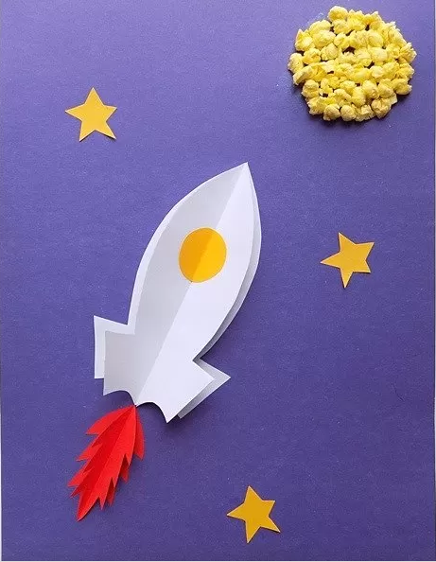

13. Добавляем звезды. Их вырезаем из оранжевой бумаги. Наша аппликация «Космос» из бумаги и салфеток готова.
На этом наше космическое путешествие заканчивается.
Надеемся, что Вам понравилось.
До новых встреч!

